Slide 1
«Курская дуга»
Совместный коллективный
проект по всеобщей истории
в 9 классе
Руководитель проекта: Бозяева А. И.

Slide 2
Объект исследования:
Великая Отечественная война
1941-1945 гг.
Битва на Курской дуге
летом 1943 года
Предмет исследования:

Slide 3
Цель исследования:
Развитие чувства патриотизма, уважения,
гордости к знаменитым сражениям
Великой Отечественной войны

Slide 4
Задачи исследования:
Оценить обстановку на фронте накануне Курской битвы.
Выяснить соотношение сил сторон.
Проследить ход битвы.
Выявить потери обеих сторон.
Показать значение битвы на Курской дуге для дальнейших событий Второй мировой войны.

Slide 5
Творческие группы
1 группа. Разработка операций «Цитадель» германским командованием: Попова М., Месенева И., Кузнецова К.
2 группа. Наступление советской армии под Курском. Командующие Курской битвой: Попов Я., Бодян А.
3 группа. Художественно-иллюстративное и литературное сопровождение: Алекян А., Попов В.

Slide 6
«Мир будет помнить вас,
Гордые, смелые люди.
Мир не забудет России отважных солдат.»

Slide 7
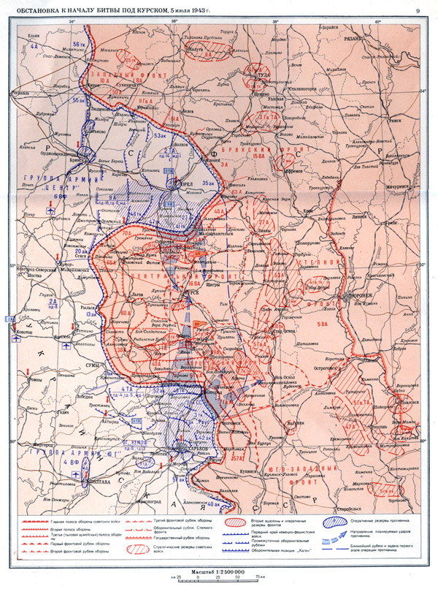
В результате наступления советской армии в 1942 году и начала 1943 года в районе города Курска образовался в линии расположения наших войск большой выступ – очень соблазнительная для немцев позиция: если в него ударить, то можно затем легко окружить и разгромить советские войска. У фашистов родился замысел наступательной операции на Курск под кодовым названием «Цитадель».

Slide 8
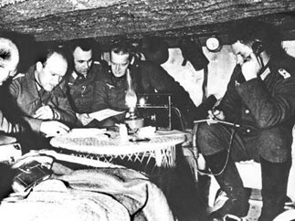
"Цитадель"
Для Осуществления этой операции под Курском, противником были сосредоточены огромные силы и назначены наиболее опытные военачальники: для группы армий "Центр" - командующий генерал-фельдмаршал Г. Клюге и группы армий "Юг" - командующий генерал-фельдмаршал Э. Манштейн.
Германское командование приняло решение провести стратегическую операцию на курском выступе. Планировалось нанести сходящиеся удары из районов городов Орёл (с севера) и Белгород (с юга).
Немецкие офицеры над разработкой операции «Цитадель»

Slide 9
Фельдмаршал Эрих фон Манштейн, разрабатывавший операцию «Цитадель» и проводивший ее, впоследствии так отзывался о ней:
«Она была последней попыткой сохранить нашу инициативу на Востоке. С ее неудачей, равнозначной провалу, инициатива окончательно перешла к советской стороне. Поэтому операция «Цитадель» является решающим, поворотным пунктом в войне на Восточном фронте».

Slide 10
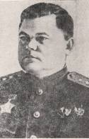
Рокоссовский К.К., командующий Центральным фронтом
Конев И. С., командующий
Степным фронтом
Н.Ф. Ватутин, командующий Воронежским фронтом
Командующие курской битвой
Василевский А.М.,
представитель Ставки
Жуков Г.К. представитель Ставки

Slide 11
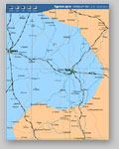
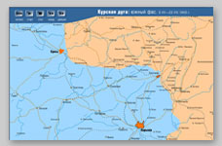
Войска Центрального фронта (командующий — генерал армии Константин Рокоссовский) обороняли северный фас Курского выступа, а войска Воронежского фронта (командующий — генерал армии Николай Ватутин) — южный фас. Войска, занимавшие выступ, опирались на Степной фронт (командующий генерал-полковник Иван Конев). Координацию действий фронтов осуществляли представители Ставки Маршалы Советского Союза Георгий Жуков и Александр Василевский.
Советское командование приняло решение провести оборонительное сражение, измотать войска неприятеля и нанести им поражение, нанеся в критический момент контрудары по наступающим. С этой целью на обоих фасах курского выступа была создана глубоко эшелонированная оборона. В общей сложности было создано 8 оборонительных рубежей. Средняя плотность минирования на направлении ожидаемых ударов противника составляла 1500 противотанковых и 1700 противопехотных мин на каждый километр фронта.
Северный фас
Южный фас

Slide 16
12 июля 1943 год
В сражении у Прохоровки с обеих сторон участвовало до 1200 танков и самоходных орудий. За день боя противоборствовавшие стороны потеряли от 30 до 60% танков и САУ каждая.
12 июля наступил перелом в Курской битве, враг прекратил наступление, а 18 июля начал отводить все свои силы в исходное положение. Войска Воронежского, а с 19 июля и Степного фронтов перешли к преследованию и к 23 июля отбросили противника на рубеж, который он занимал накануне своего наступления.
«Цитадель» провалилась, врагу не удалось повернуть ход войны в свою пользу. В этот день завершилась Курская оборонительная операция советских войск.

Slide 17
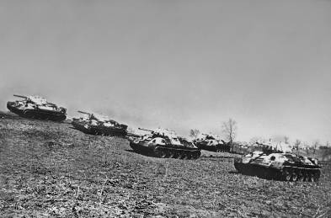

Slide 18
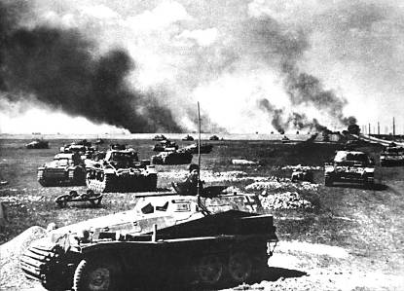

Slide 19
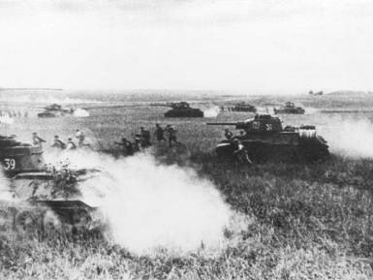

Slide 20
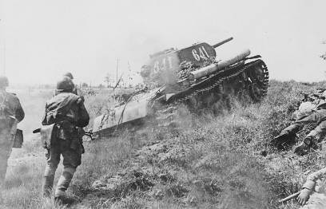

Slide 21
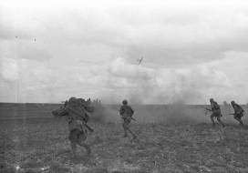
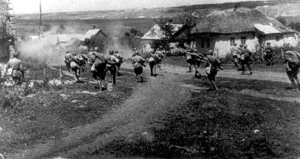
Перейдя в наступление, Красная
Армия 5 августа в ходе
ожесточенных боев освободила
города Орел и Белгород.
«Гулко катится в кровавой мгле
Сотой атаки вал,
Злой и упрямый, по грудь в
земле
Насмерть солдат стоял.»
А. Сурков

Slide 22
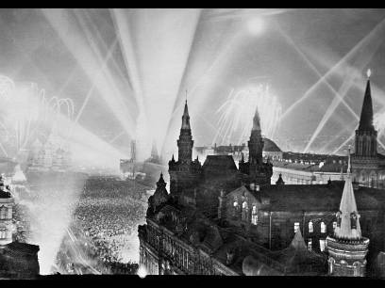
5 августа в Москве был дан первый за всю войну салют. Из приказа Верховного главнокомандующего от 5 августа 1943 года: «Сегодня, 5 августа, в 24 часа столица нашей Родины Москва будет салютовать нашим доблестным войскам, освободившим Орёл и Белгород, двенадцатью артиллерийскими залпами из ста двадцати орудий. Вечная слава героям, павшим в борьбе за свободу нашей Родины! Смерть немецким оккупантам!»

Slide 23
Потери сторон в Курской битве
Дорогой ценой обошлась победа в Курской битве советским войскам. Они потеряли свыше 860 тыс. человек, более 6 тыс. танков и САУ, 5,2 тыс. орудий и минометов, свыше 1,6 тыс. самолетов.
В кровопролитных боях враг понес огромные потери. Престижу немецкого оружия был нанесен непоправимый урон. Разгрому подверглись 30 немецких дивизий, в том числе 7 танковых. Общие потери Вермахта составили более 500 тыс. солдат и офицеров, до 1,5 тыс. танков, 3 тыс. орудий и более 3,5 тыс. самолетов.
Потери
СССР | Германия
863 303 убитых, раненых или пленных 1500 танков 1637 самолётов | более 500 000 убитых, раненых или пленных 1000—1200 танков свыше 3700 самолётов

Slide 24
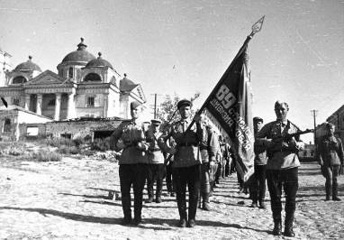
Вывод исследования
Пятьдесят дней, с 5 июля по 23 августа 1943 г., продолжалась Курская битва, включавшая в себя три крупные стратегические операции советских войск: Курскую оборонительную (5-23 июля); Орловскую (12 июля - 18 августа) и Белгородско-Харьковскую (3-23 августа) наступательные. Советские Вооружённые Силы прочно захватили стратегическую инициативу. Завершился коренной перелом в ходе Великой Отечественной войны в пользу СССР.
По своему размаху, привлекаемым силам и средствам, напряженности, результатам и военно-политическим последствиям она является одной из крупнейших битв второй мировой войны.

Slide 25
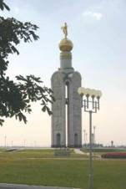
«Всё дальше от нас
Грозовые военные годы,
Сегодня они-
В обелисках и в звонких строках.
На все времена
Героический подвиг народа
Останется жить
В благородных и честных сердцах.» (Т. Дунаевская)
Памятник сражению под Прохоровкой

